Slide 1

Assemblée Générale
du 09/10/2020
Bienvenue !

Slide 2
Avant de commencer...
Prise de parole
Nom - Prénom - (Adhérent)
Pas de vidéo - Bande

Slide 3
Actualités
Revalorisation Salariale Ségur de la santé
Choix de stage Hospitaliers

Slide 4
Répartition des stages : ETE
Représentants entendus par les institutionnels
Suivi des maquettes dans les 6 facultés
Inadéquation en correction
Attention aux listes d’appel +++

Slide 5
Bilan Représentation
PRESIDENT - 1er VP
Grève
3 AGE - SONDAGES
Covid
Cellule de crise
Aide aux internes
Ségur santé
RPS: internes en difficulté, CNA
11 CA, + 20 AG ISNI, CME Centrales, 2CME I
…
:)

Slide 6
Pôle Sécretariat
Rédaction des PV (CA, AG)
Boîte mail secrétaire
Envoi mail d’informations
Participation à la veille des stages
Notes:
Questions pratiques (grossesse, FST, InterCHU, prendre une disponibilité,... les modalités, dead line,...)
Internes en difficultés (Lié au stage : temps de travail, supervision, harcelement,... - lié à l’interne : pb médical, psychologique, social )
avec l’aide de notre chère présidente
Publication annonce de questionnaire de thèse, annonce de poste pour “remplacement/ installation/ poste partagé ville-hôpital”

Slide 7
Bilan des 2 répartitions
VP COMMISSIONS
Multiples Sondages
Appel des internes en difficulté (Covid)
1 dossier “retour DCI”
Visites sur site (stages à problème)

Slide 8
Bilan des soirées & Partenaires
VP et CM FORMATION PARTENARIAT

Slide 9
Bilan communication
VP COMMUNICATION
Instagram !

Slide 10
Bilan trésorerie
Recettes
Adhésions (39 €) : 23 526,00
Partenariat : 28 550
  BNP : 1 300
  Medicale : 1 000
  Ampli : 16 000
  URPS : 5 000
  GPM : 5 000
Annonces (45 € l’annonce) : 1 496,00
Intérêts : 531,57
Total : 54 470 €

Slide 11
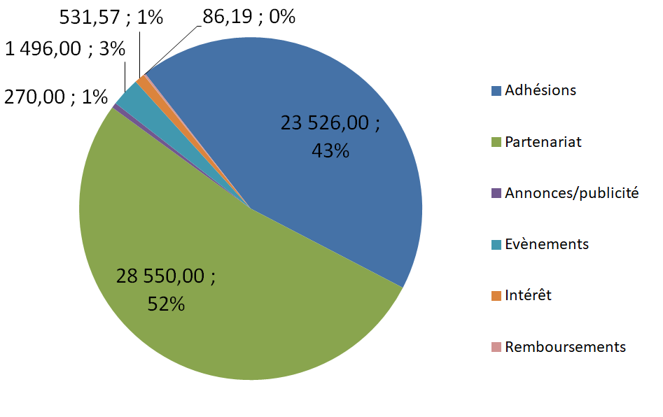
Bilan trésorerie
Recettes

Slide 12
Bilan trésorerie
Dépenses
Fournitures de bureau (papier, timbre…) : 73,39
Achat de matériel : 111,79
Abonnement téléphonique (la précieuse ligne du SRP) : 297,00
Frais bancaires : 321,22
Frais paypal : 1018,20
Assurance : 238,01
Divers (affiches, OVH, …) : 138,94
Déplacements : 1055,19
Frais de bouche : 2 850,06
Soirée rentrée : 8 414, 00
Soirées : 4 514,06
Ecole du SRP : 1 245,19
Pas de Gala !
Adhésion nationale ISNI : 6 050
Total : 29 212,26 €

Slide 13
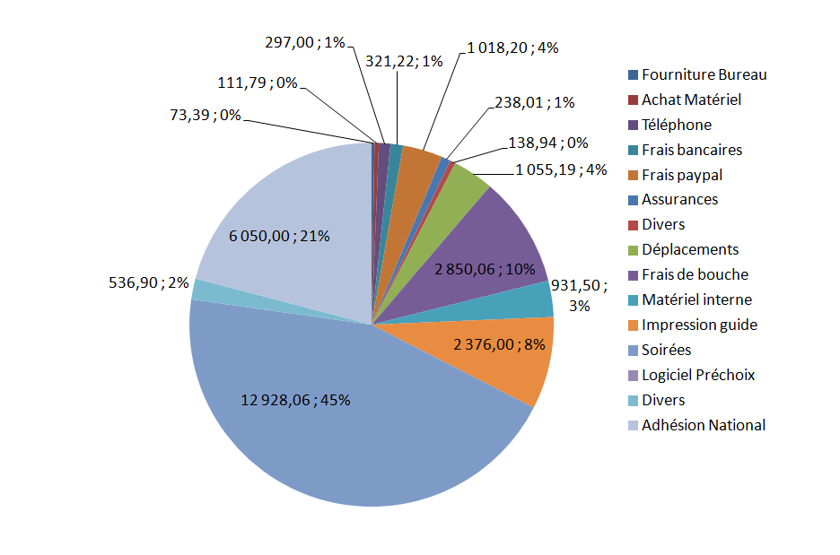
Bilan trésorerie
Dépenses

Slide 14
Bilan trésorerie
Total recettes : 54 470 €
Total dépenses : 29 212,26 €
Bilan : + 25 257,74 €

Slide 15
Bilan trésorerie
A-t-on rempli les objectifs budget ?
OUI
Année unique avec
  Grève en première partie (engendre des frais)
  Covid en deuxième partie (limitation des évènements)
Réflexion sur les adhésions (prélèvement semestriel et communication repensée) qui a porté ses fruits
Attention portée aux dépenses des formations et des soirées : des économies ont été faites sans transiger sur votre confort
Le fonctionnement reste stable car déjà optimisé
Le déficit de l’année 2018-2019 a été comblé

Slide 16
Bilan trésorerie
Budget prévisionnel
Adhésions (48 €) : 28 800 (↗)
  Nombre d’adhérents : environ 600 adhérents
Recettes gala : correspondant aux dépenses
Escape Game : correspondant aux dépenses
Partenariat : 27 000 (↗)
  BNP : 0 (selon ouvertures de compte par des adhérents)
  Medicale : 8 000
  Ampli : 8 000
  URPS : 2 000
  GPM : 9 000
Annonces (45 € l’annonce) : 1 000 (=)
Intérêts (société générale) : 600 (=)
Total : 57 400€

Slide 17
Bilan trésorerie
Budget prévisionnel
Matériel et fourniture : 200 (=)
Abonnement téléphonique (la précieuse ligne du SRP) : 324,00 (=)
Frais bancaires : 350 (=)
Frais paypal : 1 000 (=)
Assurance : 710,27 (=)
Divers (affiches, OVH, …) : 3 000 (=)
Déplacements : 800 (=)
Frais de bouche : 3 000 (=)
Soirée rentrée : 4 000 (↘)
Soirées : 2 500 (=)
Ecole du SRP : 1 000 (↘)
Gala : 5 000 + recettes (↗)
Escape Game : correspondant aux recettes
Adhésion nationale ISNI (11€ par adhérent) : 6 600(↗)
Guide de stage : 2 500 (=)
Total : 30 984,27 €

Slide 18
Bilan trésorerie
Budget prévisionnel
Total recettes : 57 400 € - Total dépenses : 30 984,27 €
Bilan : + 26 415, 73€
Observation sur les 3 années à venir de l’influence du prélèvement sur notre trésorerie
Le covid cette grande inconnue
Possibilité de faire des soirées festives pour vous retrouver
Possibilité d’augmenter nos projets de formation et de loisirs à vous proposer
Investissement dans les outils informatisés : sondages, webinaires de bonne qualité

Slide 19
Bilan trésorerie
Le futur du poste
Passation de trésorier dans un an !
Objectif de cette année : transmettre un dossier de trésorerie sain et accompagner le prochain trésorier

Slide 20
Bilan moral !
MEMBRES DU BUREAU

Slide 21
Élection du CA
Votre avis, compte!

Slide 22
Questions diverses !
Donner, c'est recevoir.
Abbé Pierre
Merci à tou.te.s pour cette année !

